Slide 1
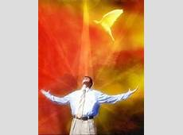
NUESTRA NECESIDAD MÁS URGENTE

Slide 2
NUESTRA NECESIDAD MÁS URGENTE
El hombre fue dotado originalmente de facultades nobles y de una mente bien equilibrada. Era perfecto y estaba en armonía con Dios. Sus pensamientos eran puros y sus designios santos.

Slide 3



Pero por la desobediencia se pervirtieron sus facultades, y el egoísmo sustituyó al amor. Su naturaleza se hizo tan débil por la transgresión que le fue imposible, con sus propias fuerzas, resistir el poder del mal. Fue esclavizado por Satanás y así hubiera permanecido para siempre si Dios no hubiera intervenido en forma especial.
Era el propósito del tentador torcer e plan divino en la creación del hombre y llenar el mundo con tristeza y desolación. Luego señalaría todo este mal como resultado del trabajo de Dios al crear al hombre.

Slide 4
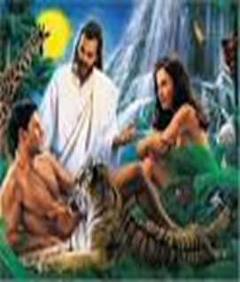

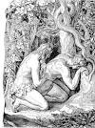
El hombre en su estado de inocencia, gozaba completa comunión con Aquel "en quien están escondidos todos los tesoros de la sabiduría y del conocimiento." (Colosenses 2:3).
Pero después de pecar, no hallaba gozo en la santidad, y trató de ocultarse de la presencia de Dios. Tal es aún la condición del corazón no regenerado. No está en armonía con Dios, y no halla gozo en la comunión con él.

Slide 5
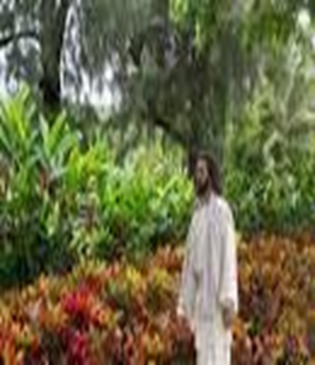

El pecador no podría ser feliz en la presencia de Dios; rehuiría la compañía de los seres santos. Si se le permitiera entrar al cielo, no hallaría allí gozo. El espíritu de amor desintegrado que reina allí, donde responde cada corazón al corazón de Amor Infinito, no hallaría respuesta en su alma.
El pecador no podría ser feliz en la presencia de Dios; rehuiría la compañía de los seres santos, como lo hicieron Adán y Eva

Slide 6

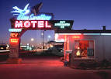


Sus pensamientos, sus intereses y sus motivos serían extraños a aquéllos que impulsan a los santos moradores del cielo. Sería como una nota discordante en la armonía celestial. El cielo sería para él un lugar de tortura; ansiaría esconderse de Aquel que es su luz y el centro de su gozo.
No es un decreto arbitrario de Dios lo que excluye del cielo un malvado; ellos mismos se cierran el paso por su ineptitud para el compañerismo celestial. La gloria de Dios sería para ellos un fuego consumidor. Anhelarían ser destruidos para poder esconderse del rostro del que murió para redimirlos.

Slide 7
Es imposible, con nuestras propias fuerzas, librarnos del abismo de pecado en el cual estamos sumidos. Nuestros corazones son malos y no podemos cambiarlos. Job dice: "¿Quién hará limpio a lo inmundo? Nadie." (Job 14:4).
"Los designios de la carne son enemistad contra Dios; porque no se sujetan a la ley de Dios, ni tampoco pueden." (Romanos 8:7).
La educación, la cultura, el ejercicio de la voluntad, el esfuerzo humano, todos tienen su propia esfera, pero aquí no tienen poder. Estas cosas pueden producir un cambio exterior en la conducta, pero no pueden cambiar el corazón, no pueden purificar los manantiales de la vida.
Debe haber un poder que obre dentro de nosotros, una nueva vida de lo alto, antes de que el hombre pueda convertirse del pecado a la santidad. Ese poder es Cristo. Sólo su gracia puede vivificar las facultades muertas del alma, y atraerlas a Dios, a la santidad.

Slide 8
El Salvador dijo: "De cierto, de cierto te digo, que el que no naciere de nuevo," el que no reciba un nuevo corazón, nuevos deseos, propósitos y motivos que lo lleven a una nueva vida, "no puede ver el reino de Dios." (Juan 3:3).
La idea de que sólo necesitamos desarrollar lo bueno que existe en el hombre por naturaleza es un engaño fatal. "El hombre natural no percibe las cosas que son del Espíritu de Dios, porque para el son locura, y no las puede entender, porque se disciernen espiritualmente." (I Corintios 2:14).
"No te maravilles de que te dije: Os es necesario nacer de nuevo." (Juan 3:7). Está escrito acerca de Cristo: "En él estaba la vida, y la vida era la luz de los hombres." (Juan 1:4), el único "…nombre bajo el cielo, dado a los hombres, en que podamos ser salvos." (Hechos 4:12).

Slide 9
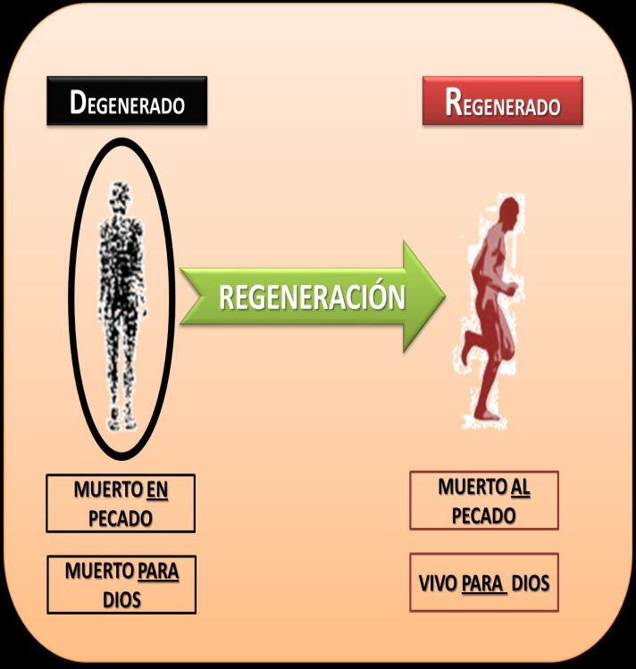
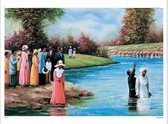
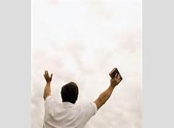
El nuevo nacimiento se inicia con el bautismo.
Y continúa paso a paso, durante el resto de la vida

Slide 10
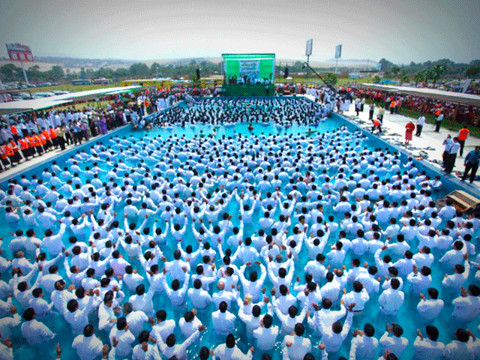
30 MIL PERSONAS BAUTIZADAS EN ZIMBABUE EN UN DÍA.
SE ESTÁ REPITIENDO LA GRAN COSECHA ANTES DE LA 2VC.

Slide 11
No basta comprender la amorosa bondad de Dios, ver la benevolencia y la ternura paternal de su carácter.
No es suficiente poder discernir la sabiduría y la justicia de su ley ni ver que ésta está fundada en el eterno principio del amor.

Slide 12


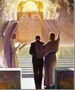
El apóstol Pablo vio todo esto cuando exclamó: "Apruebo que la ley es buena." "La ley a la verdad es santa, y el mandamiento santo, justo y bueno." Pero él añadió en la amargura de su alma agonizante y desesperada: "Mas yo soy carnal, vendido al pecado." (Romanos 7:16,12,14). El ansiaba la pureza y la justicia que por sí mismo no podía alcanzar, y exclamó:
"¡Miserable hombre de mí! ¿Quién me librará de este cuerpo de muerte?" (Romanos 7:24). Este es el grito que ha subido de los corazones cargados en todas las tierras y en todas las edades. Y para todos hay sólo un respuesta: "He aquí el Cordero de Dios que quita el pecado del mundo." (Juan 1:29).

Slide 13
El Espíritu de Dios ha querido ilustrar esta verdad para hacerla entender a las almas que ansían verse libres de la carga del pecado.
Cuando Jacob pecó, engañando a su hermano Esaú, al huir de la casa de su padre, llevaba el corazón cargado con un sentimiento de culpabilidad.
Solo y abandonado, separado de todo lo que había hecho la vida agradable para él, el pensamiento que más perturbaba su alma era el miedo de que su pecado le hubiera separado de Dios, de que él hubiese sido abandonado por el cielo.

Slide 14
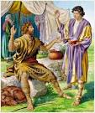
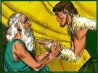

Agobiado por su tristeza, se acostó a descansar en la tierra, rodeado sólo de las colinas solitarias, bajo un cielo tachonado de estrellas. Mientras dormía, una extraña visión se le apareció, y he aquí que de la llanura en que estaba acostado arrancaba una gran escalera que subía hasta los mismos portales del cielo. Por ella subían y bajaban ángeles de Dios mientras una voz de lo alto daba un mensaje de esperanza y consuelo.
Así se le hizo conocer a Jacob lo que satisfaría la necesidad y el anhelo de su alma: un Salvador. Con gozo ;y gratitud en su corazón vio revelado el camino por el cual él, como pecador, podía volver a la comunión de Dios. La escalera mística de su sueño representaba a Jesús, el único medio por el cual el hombre puede volver a comunicarse con Dios.

Slide 15
Esta es la misma figura a la cual se refería Cristo en su conversación con Natanaél cuando dijo: «De cierto, de cierto os digo que veréis el cielo abierto y a los ángeles de Dios que suben y descienden sobre el Hijo del Hombre»:
(Juan 1:51).

Slide 16
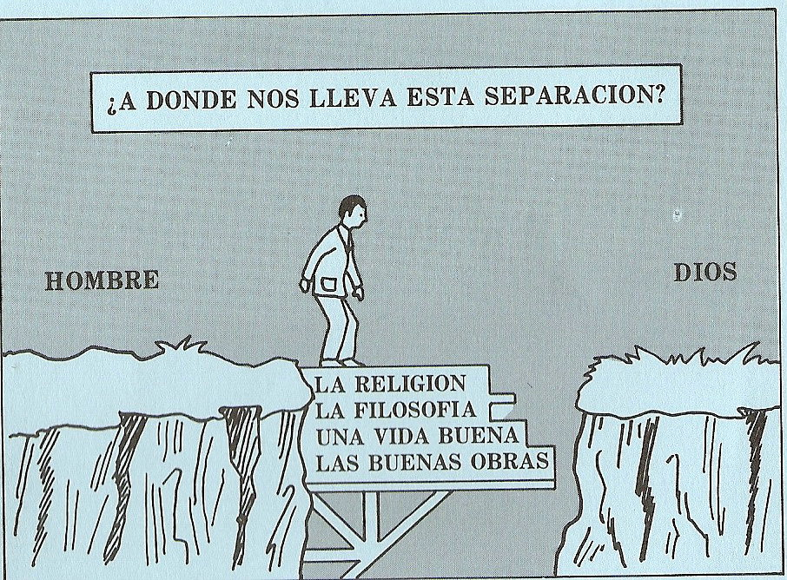
En su apostasía el hombre se enemistó con Dios y la tierra fue separada del cielo. No podía haber comunicación entre el cielo y la tierra a través del abismo que los separaba.
Pero mediante Cristo, con sus méritos, ha salvado el abismo que el pecado había hecho, de modo que los ángeles pueden nuevamente sostener una comunicación continua con el hombre. Cristo une al hombre caído, con su incapacidad y debilidad, con la Fuente del poder Infinito.
Caín quiso salvarse por sus buenas obras, pero fue rechazado.

Slide 17
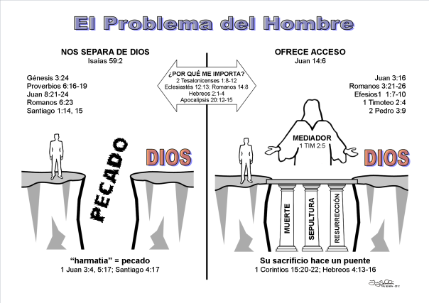

Slide 18
Los sueños progresistas del hombre son en vano, vanos son también todos los esfuerzos de elevar a la humanidad si abandonan la única fuente de esperanza para la raza caída. "Toda buena dádiva y todo don perfecto" (Santiago 1:17) es de Dios. No hay verdadera excelencia de carácter fuera de él. Y el único camino hacia Dios es Cristo. El dice: "Yo soy el camino, y la verdad, ;y la vida; nadie viene al Padre, sino por mi." (Juan 14:6).
El corazón de Dios suspira por sus hijos terrenales con un amor que es más fuerte que la muerte. Al dar a su Hijo, nos ha vertido todo el cielo en un don. La vida, la muerte y la intercesión del Salvador, el ministerio de los ángeles, las súplicas del Espíritu, el Padre que obra sobre todo y por todo, el interés incesante de los seres celestiales: todos están empeñados en la redención del hombre.

Slide 19
Contemplemos el asombroso sacrificio que ha sido realizado en favor nuestro. Procuremos apreciar la energía y el trabajo que el cielo está realizando para rescatar a los perdidos, trayéndolos de vuelta a la casa del Padre.
Jamás podrían haberse puesto en acción motivos más fuertes ni agentes más poderosos: los grandiosos galardones obtenidos por el bien hacer, el goce del cielo, la compañía de los ángeles, la comunión y el amor de Dios y de su Hijo, la elevación y ampliación de todas nuestras facultades a través de las edades eternas ¿no son estos grandes incentivos y magníficos estímulos que deben instarnos a dar a nuestro Creador y Redentor el amante servicio de nuestro corazón?

Slide 20
Y por otra parte, los juicios de Dios ha pronunciado en contra del pecado, la retribución inevitable, la degradación de nuestro carácter y la destrucción final, se presentan en la Palabra de Dios para amonestarnos contra el servicio de Satanás.
¿No consideraremos la gracia de Dios? ¿Qué más podía hacer?
Abramos nuestro corazón a Aquel que nos ha amado con un amor tan maravilloso. Aprovechemos los medios provistos para que podamos ser transformados a su semejanza, para que podamos volver a la comunión con los ángeles ministradores y a la armonía y comunión con el Padre y el Hijo.

Slide 21
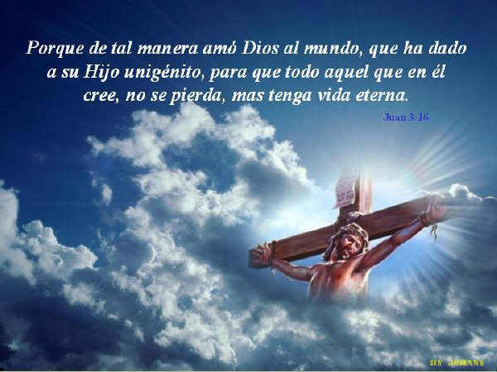
¿Qué más se podía hacer a mi viña, que yo no haya hecho en ella?
¿Por qué, esperando yo que diese uvas, ha dado uvas silvestres? Isaías 5:4.

Slide 22
Este tema:
NUESTRA NECESIDAD MÁS URGENTE
Fue extraído del Camino a Cristo
Cap. 2.

